Slide 1
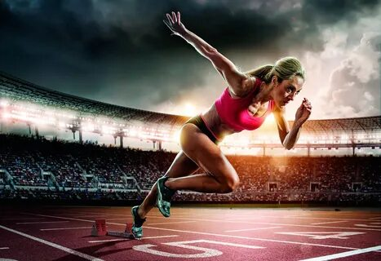
ВЛИЯНИЕ ЗАНЯТИЙ ЛЕГКОЙ АТЛЕТИКОЙ НА ЗДОРОВЬЕ ДЕТЕЙ НА НАЧАЛЬНОМ ЭТАПЕ ПОДГОТОВКИ: БИОМЕХАНИЧЕСКИЙ АСПЕКТ
Работу выполнила Деркачева Ольга Сергеевна студентка группы 201 Спорт (б) ФГБОУ ВО "ВГАФК” Научные руководители: Абдрахманова И.В., к.п.н., доцент кафедры ТиТФКиС ФГБОУ ВО "ВГАФК" Лущик И.В., к.п.н., доцент кафедры ТиТФКиС ФГБОУ ВО "ВГАФК"

Slide 2
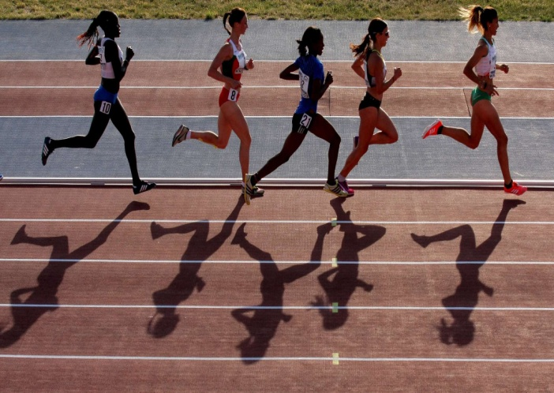
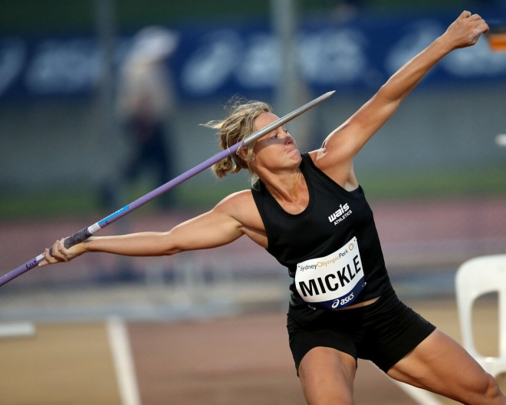
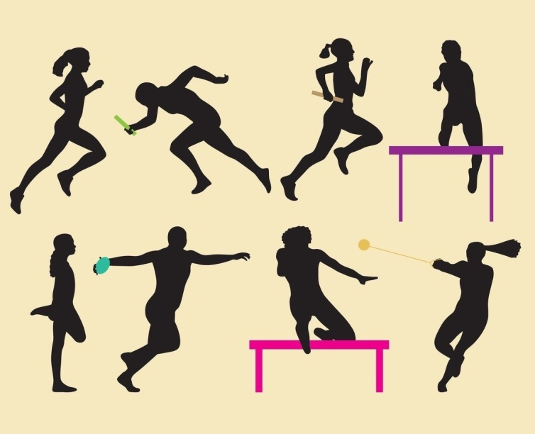
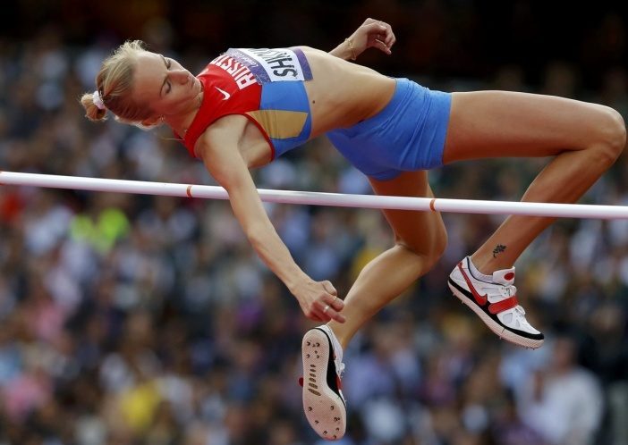
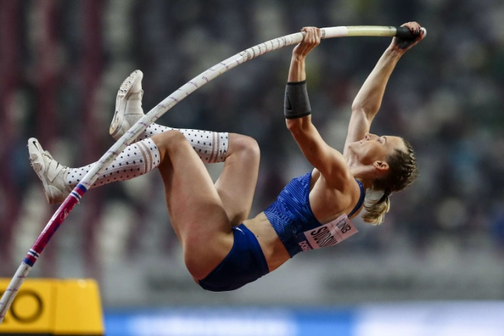
вид спорта, включающий бег, прыжки, метания, составленные из этих физических упражнений многоборья, а также спортивную ходьбу
Определение понятия
Легкая атлетика

Slide 3
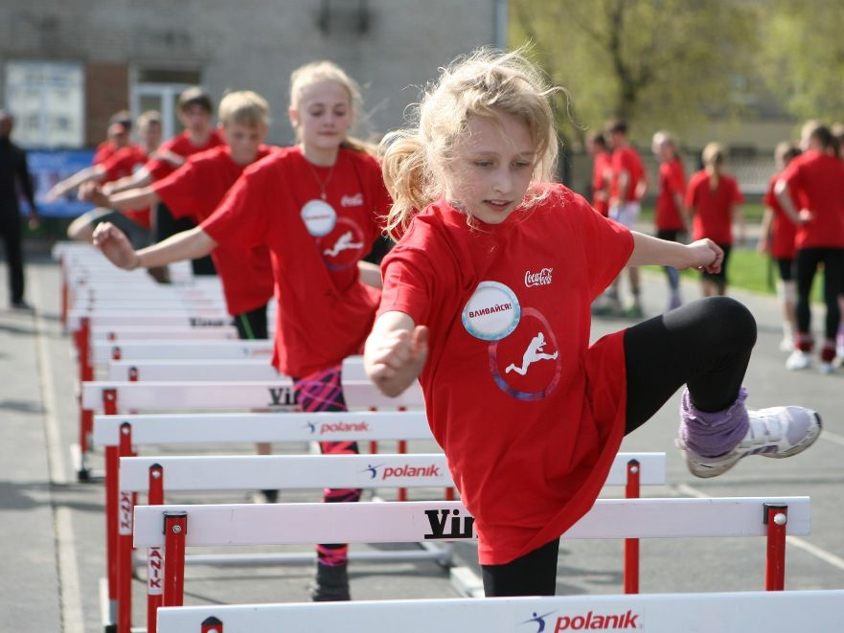
Возрастные границы лиц, проходящих спортивную подготовку
Этап спортивной подготовки | Срок реализации этапа (лет) | Минимальный возраст для зачисления | Наполняемость группы (человек)
Начальный этап | 3 | 9 | 10-20

Slide 4
Роль легкоатлетических упражнений
Укрепляют здоровье, поддерживают высокий уровень жизнедеятельности органов и систем организма
Легкоатлетические упражнения
Позволяют приобрести широкий диапазон двигательных умений и навыков ​
Улучшают подвижность в суставах
Развивают силу, быстроту, выносливость
Способствуют воспитание волевых качеств​
Позволяют приобрести широкий диапазон двигательных умений и навыков

Slide 5
Положительное влияние занятий бегом на организм
Нормализация уровня артериального давления
Увеличение объёма лёгких, повышение эффективности газообмена
Занятия оздоровительным бегом
Повышение сопротивляемости организма к инфекционным и другим заболеваниям
Уравновешивание
симпатической и парасимпатической
нервной систем

Slide 6
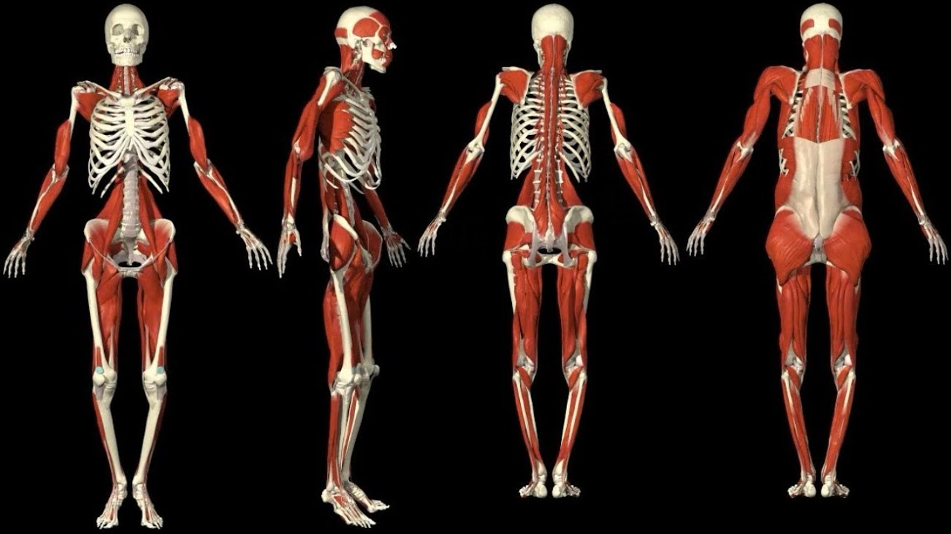
Влияние легкоатлетических упражнений на формирование скелета
Внешняя форма костей становится массивнее и толще за счёт увеличения костной массы
Внутренний состав кости изменяется, в частности, происходит утолщение её компактного вещества
Перекладины губчатого вещества становятся толще, крупнее, ячейки между ними больше
Переломы у спортсменов срастаются быстрее, чем у людей, не занимающихся спортом​
Суставной хрящ, покрывающий суставные поверхности костей, может утолщаться, что усиливает его амортизационные свойства

Slide 7
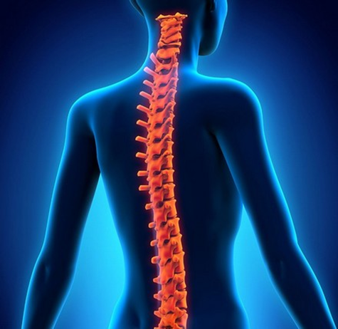
Статистика проблем с опорно-двигательным аппаратом у школьников
График наглядно показывает, как образ жизни современных школьников влияет на их здоровье
Можно сделать вывод о необходимости и важности физической активности для здоровья опорно-двигательного аппарата человека и всего организма в целом

Slide 8
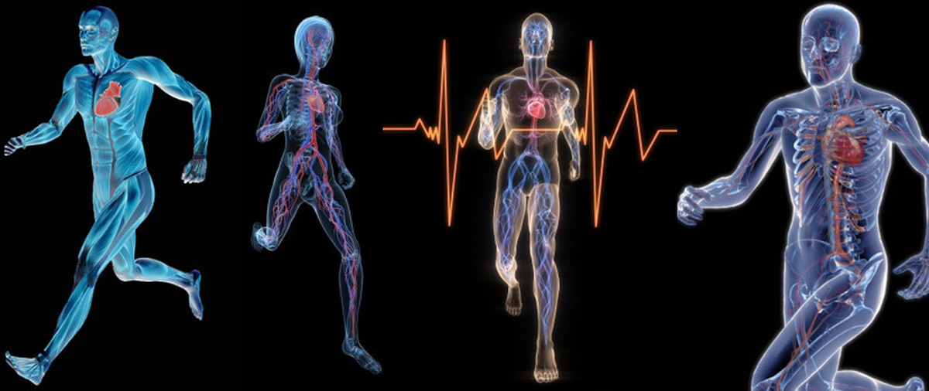
Влияние занятий легкой атлетикой на опорно-двигательный аппарат
Увеличивается прочности костей
Повышается эластичность мышечных сухожилий и связок
Повышается физиологический тонус мышц

Slide 9
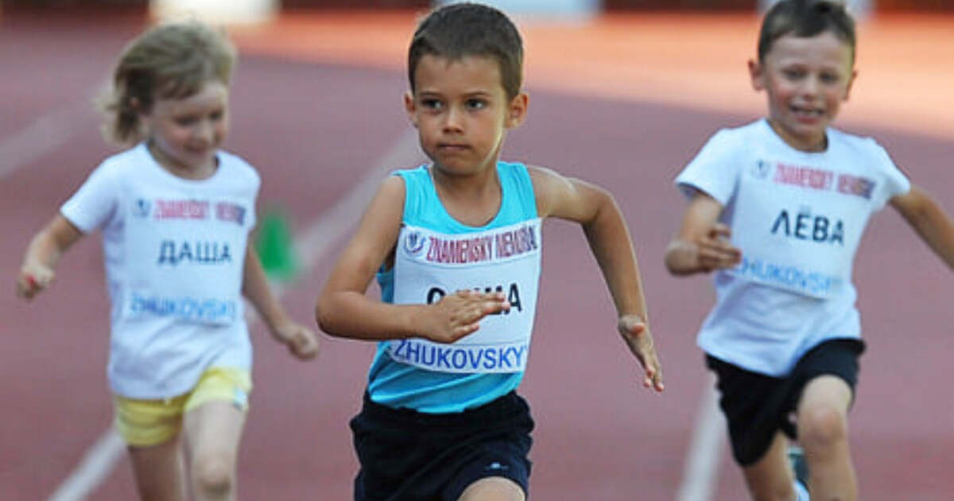
Задачи этапа начальной подготовки в легкой атлетике
Формирование интереса детей к занятиям спортом
2. Освоение занимающимися основных двигательных умений и навыков
3. Овладение юными спортсменами основами техники легкоатлетических упражнений
4. Обеспечение участия юных спортсменов в официальных соревнованиях (не ранее второго года спортивной подготовки на ЭНП)
5. Укрепление здоровья занимающихся
6. Формированиеличностных качеств легкоатлетов
7. Формирование у юных спортсменов общих представлений об антидопинговых правилах

Slide 10
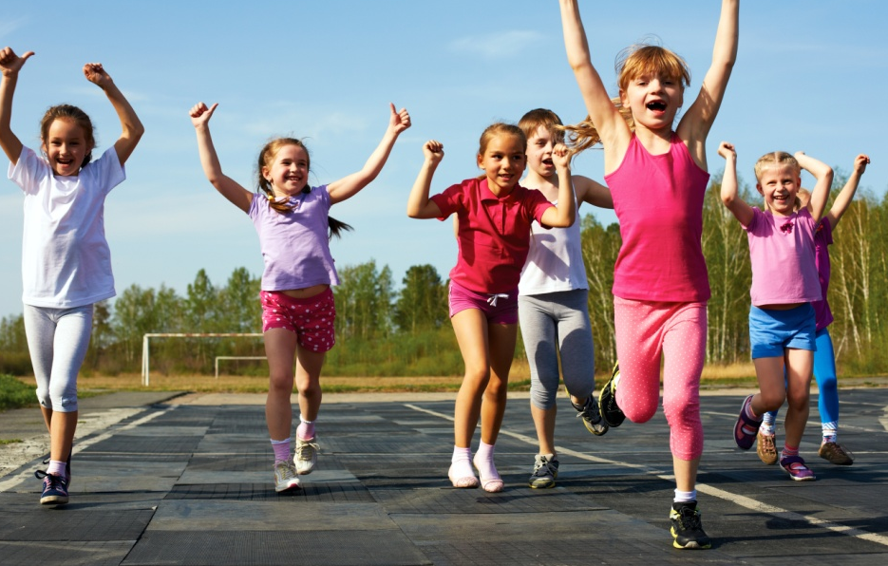
Общие рекомендации по составу тренировочных средств и методов в занятиях на начальном этапе подготовки
Содержание подготовительной части тренировочных занятий
- общая организация группы, краткий вводный инструктаж на текущее занятие (до 5 минут);
- ходьба и медленный бег в тех или иных сочетаниях (5–10 минут);
- «динамическая» разминка под руководством тренера (5–10 минут)
Содержание заключительной части тренировочных занятий
- медленный бег, ходьба (до 5 минут);
- несколько упражнений на «растягивание» мышц (легкий стретчинг) и активизацию внимания занимающихся
Основная часть занятия
выполнение определенных двигательных заданий юными легкоатлетами под непосредственным руководством тренера через интервалы отдыха

Slide 11
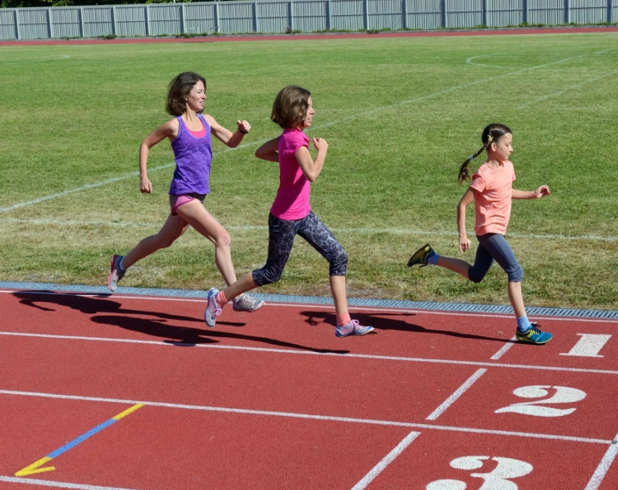
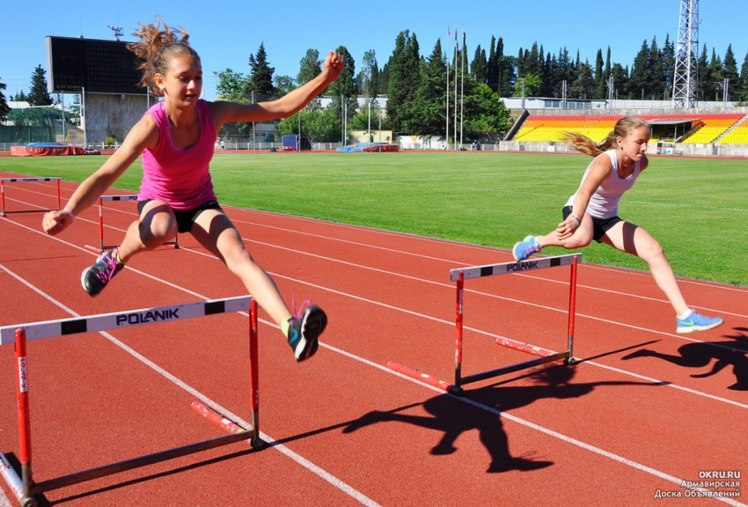
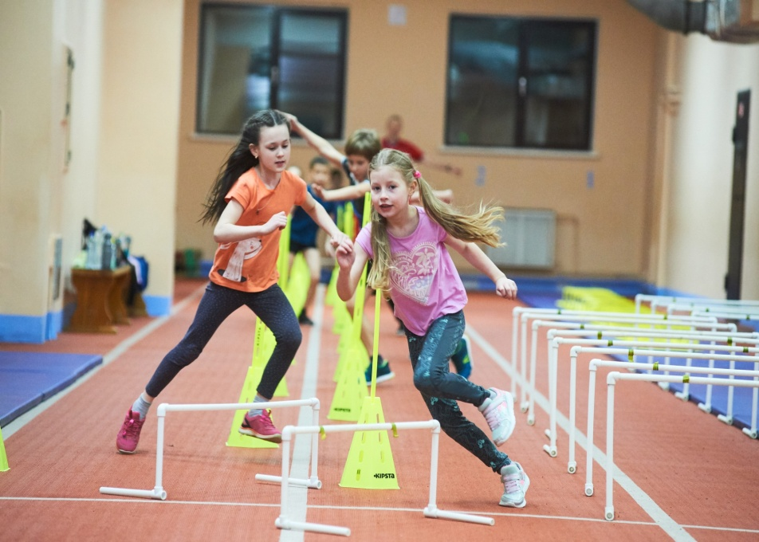
ВЫВОДЫ
Легкоатлетические упражнения оказывают разностороннее влияние на организм человека: развивают силу, быстроту, гибкость, выносливость, ловкость, позволяют приобрести полезные двигательные навыки.
Занятия легкой атлетикой способствуют гармоничному развитию мышц, тренируют и укрепляют сердечно-сосудистую, дыхательную и нервную системы,
опорно-двигательный аппарат, улучшают обмен веществ

